Slide 1
«РАЗРАБОТКА ТЕХНИЧЕСКОГО ПРЕДЛОЖЕНИЯ ТУРБОГЕНЕРАТОРНОЙ УСТАНОВКИ И ИССЛЕДОВАНИЯ ТЕРМОДИНАМИЧЕСКИХ ЦИКЛОВ ДЛЯ СВЕРХКРИТИЧЕСКОГО УГЛЕКИСЛОГО ГАЗА»

Slide 2
Разработанная тепловая схема АСММ на базе регенеративного цикла Брайтона на гелий-ксеноне для режимов отпуска электрической и тепловой мощности
Тепловая схема АСММ на базе гелий-ксенонового цикла Брайтона с рекуперацией
Режим 1: Отпуск электрической мощности(без тепловой)
Генерация электрической мощности реализована на основе рекуперативного цикла Брайтона с рабочим телом – гелий-ксеноновой смесью, отбираемой непосредственно из реактора. Переключение потоков осуществляется запорно-регулирующей арматурой: задвижки № 3 и № 4 открыты, № 1 и № 2 закрыты. Рабочее тело после совершения работы в турбине возвращается в реакторную установку.
Режим 2: Отпуск тепловой мощности(без электрической)
Генерация тепловой мощности реализована в теплофикационном контуре. Теплоноситель первого контура (гелий-ксеноновая смесь) из реактора направляется в теплообменник ТО2 для передачи тепла в теплофикационный контур. Переключение потоков осуществляется запорно-регулирующей арматурой: задвижки № 1 и № 2 открыты, № 3 и № 4 закрыты. После передачи тепла теплоноситель первого контура возвращается в реакторную установку.
I – теплофикационный контур с гелий-ксеноном для отпуска тепла
II – контур цикла рекуперативного цикла Брайтона на гелий-ксеноне для отпуска электроэнергии

Slide 3
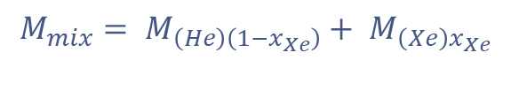



Методика расчета свойств смеси He-Xe
Свойства смеси определяются не только свойствами чистых гелия и ксенона, но и взаимодействием молекул разных компонентов. Для описания неидеальности используется вириальное уравнение состояния. Свойства чистых газов и некоторые коэффициенты берутся из NIST REFPROP, а свойства смеси рассчитываются по формулам теоретической модели и эмпирическим корреляциям.
Уравнение состояния:
Молярная плотность:
Массовая плотность:
Энтальпия смеси:
Теплоёмкость:
Энтропия смеси:
$$P = ρ_{m}RT \left(1 + Bρ_{m}+ Cρ_{m}^{2}\right)$$
$$ρ = ρ_{m}M_{mix}$$
$$M_{mix}= M_{\left(He\right)\left(1−x_{Xe}\right)}+ M_{\left(Xe\right)x_{Xe}}$$
$$h= h^{0}− RT^{2}\left(\left(\frac{dB}{dT}\right)ρ_{m}+ 0.5\left(\frac{dC}{dT}\right)ρ_{m}^{2}\right)+ RT\left(Bρ_{m}+ Cρ_{m}^{2}\right)$$
$$C_{p}≈\frac{h\left(T+ΔT\right)−h\left(T−ΔT\right)}{2ΔT}$$
$$s = s^{0}− RT\left(\left(\frac{dB}{dT}\right)ρ_{m}+ 0.5\left(\frac{dC}{dT}\right)ρ_{m}^{2}\right)− R\left(Bρ_{m}+ 0.5Cρ_{m}^{2}\right)+ R\ln\left(1+Bρ_{m}+Cρ_{m}^{2}\right)$$

Slide 4
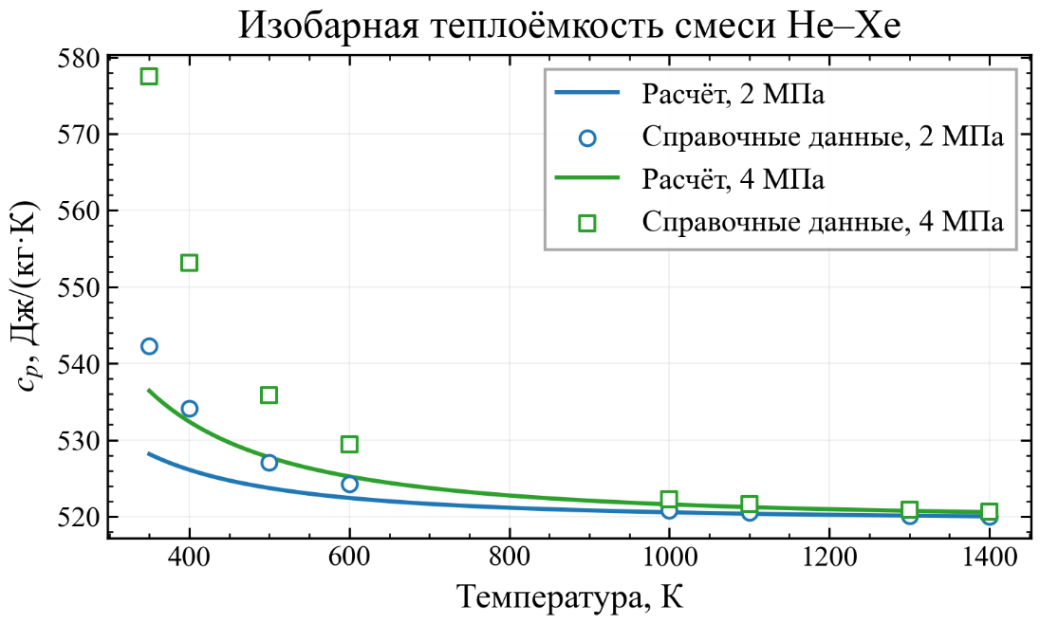
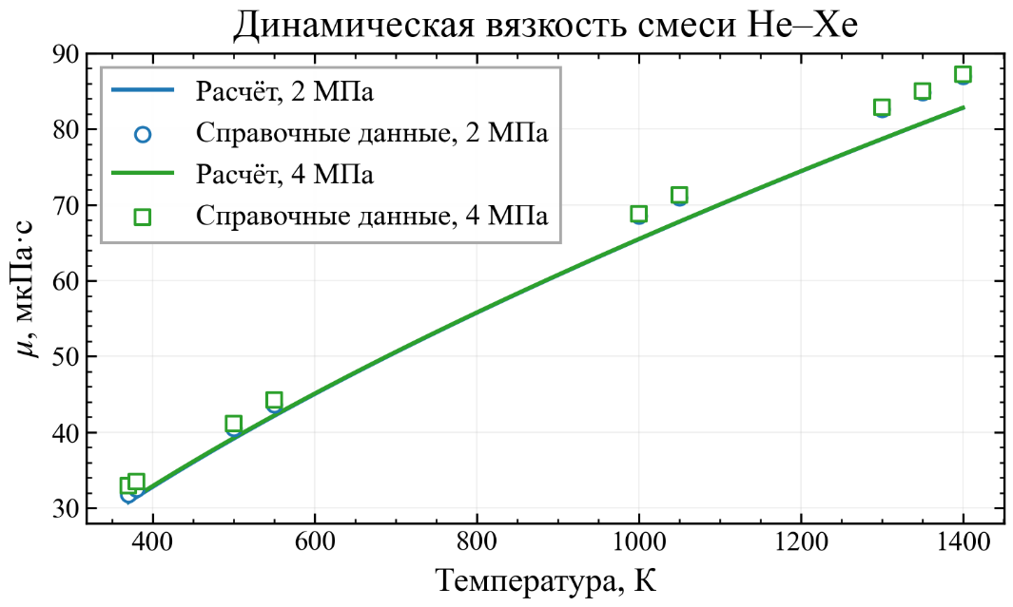
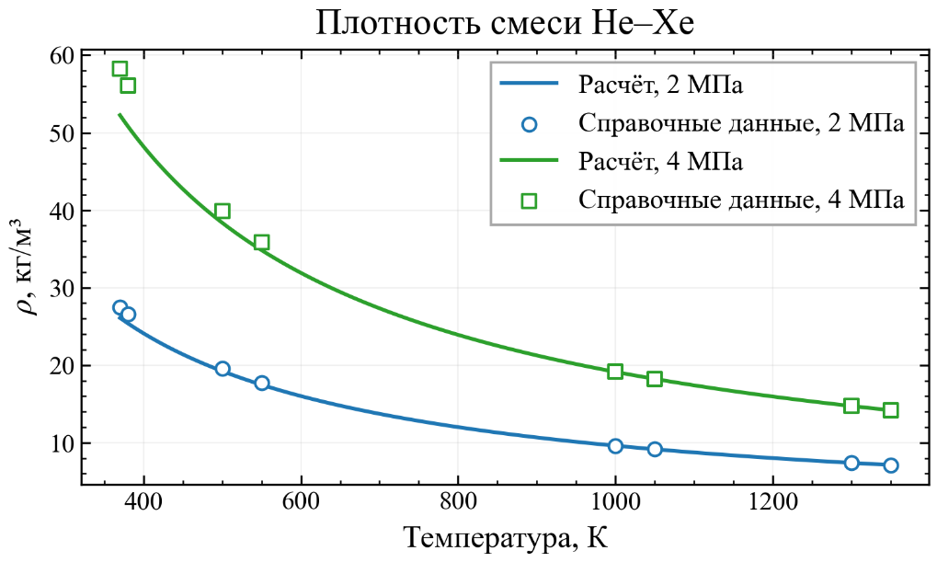
Результаты верификации модели свойств He-Xe
Верификация подтверждает применимость модели свойств He–Xe для термодинамического расчёта цикла в исследованном диапазоне. Средние абсолютные ошибки составляют 0,65–1,68 % для теплоёмкости, 1,62–3,32 % для плотности и 4,09–5,10 % для вязкости.
Максимальные отклонения достигают:
Теплоемкость: 7,11 % при 4 МПа;
Плотность: 10,26 % при 4 МПа;
Вязкость: 6,09 % при 4 МПа.

Slide 5
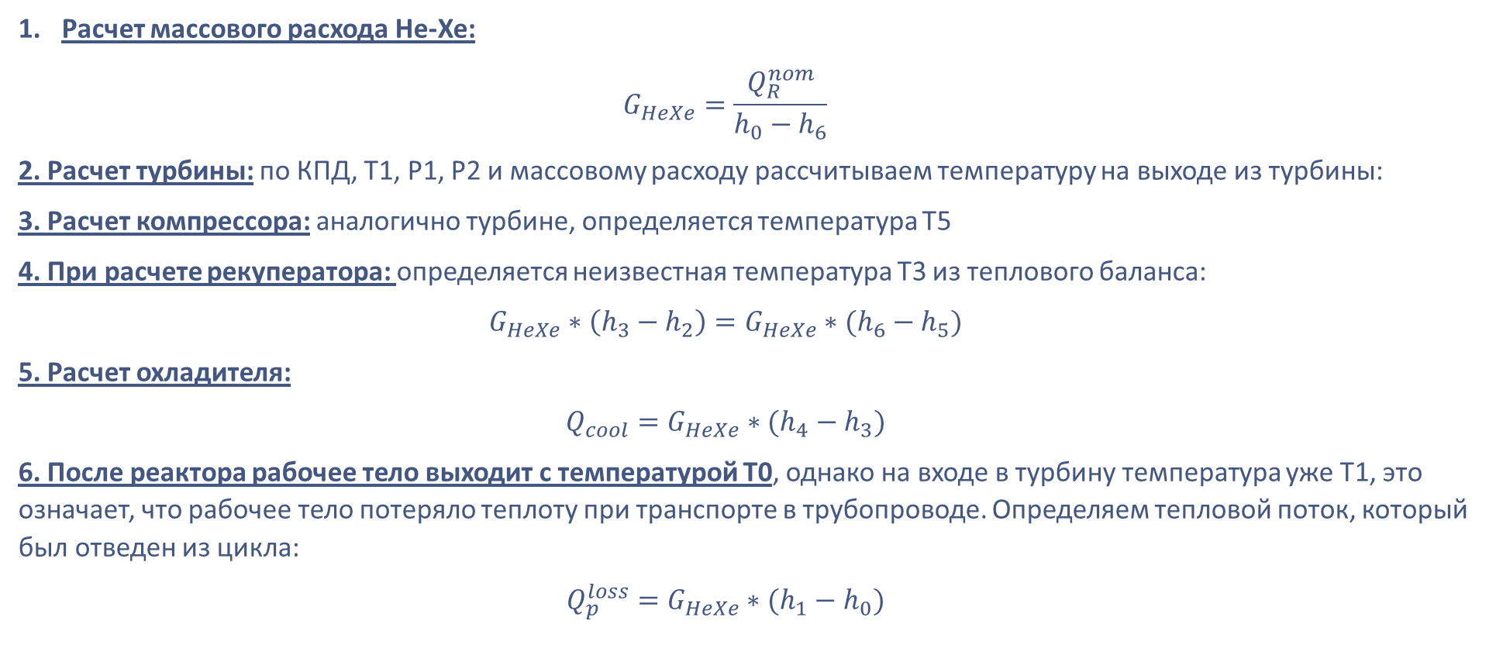
Методика моделирования АСММ на базе рекуперативного цикла Брайтона с использование He-Xe
Расчет массового расхода He-Xe:
$$G_{HeXe}=\frac{Q_{R}^{nom}}{h_{0}−h_{6}}$$
2. Расчет турбины: по КПД, Т1, Р1, Р2 и массовому расходу рассчитываем температуру на выходе из турбины:
3. Расчет компрессора: аналогично турбине, определяется температура Т5
4. При расчете рекуператора: определяется неизвестная температура Т3 из теплового баланса:
$$G_{HeXe}∗\left(h_{3}−h_{2}\right)=G_{HeXe}∗(h_{6}−h_{5})$$
5. Расчет охладителя:
$$Q_{cool}=G_{HeXe}∗(h_{4}−h_{3})$$
6. После реактора рабочее тело выходит с температурой Т0, однако на входе в турбину температура уже Т1, это означает, что рабочее тело потеряло теплоту при транспорте в трубопроводе. Определяем тепловой поток, который был отведен из цикла:
$$Q_{p}^{loss}=G_{HeXe}∗(h_{1}−h_{0})$$

Slide 6

Методика моделирования АСММ на базе рекуперативного цикла Брайтона с использование He-Xe
7. Определение потерь давления в рекуператоре производится по двум потокам: горячему и холодному. Изначально на входе горячий поток имеет давление Р2, а на выходе Р2-dPh. Точно так же с холодным потоком на входе Р1, на выходе Р1-dPc. Это означает, что в компрессор приходит давление заведомо меньше Р2, и степень сжатия повышается. Для компрессора будет:
$$P_{in}^{C}=P_{2}−∆P_{h}$$
$$P_{out}^{C}=P_{1}$$
Так как дополнительного насоса перед реактором нет, давление перед турбиной будет меньше Р1 и отличаться на величину $∆P_{c}$. Это изменение можно учесть если увеличить $P_{out}^{C}$ на $∆P_{c}$. Тогда работа расширения турбины не изменится, а работа сжатия компрессора увеличится.
$$P_{0}=P_{1}=P_{6}, P_{3}=P_{4}$$
$$P_{3}=P_{2}−∆P_{h}$$
$$P_{6}=P_{5}−∆P_{c}$$

Slide 7
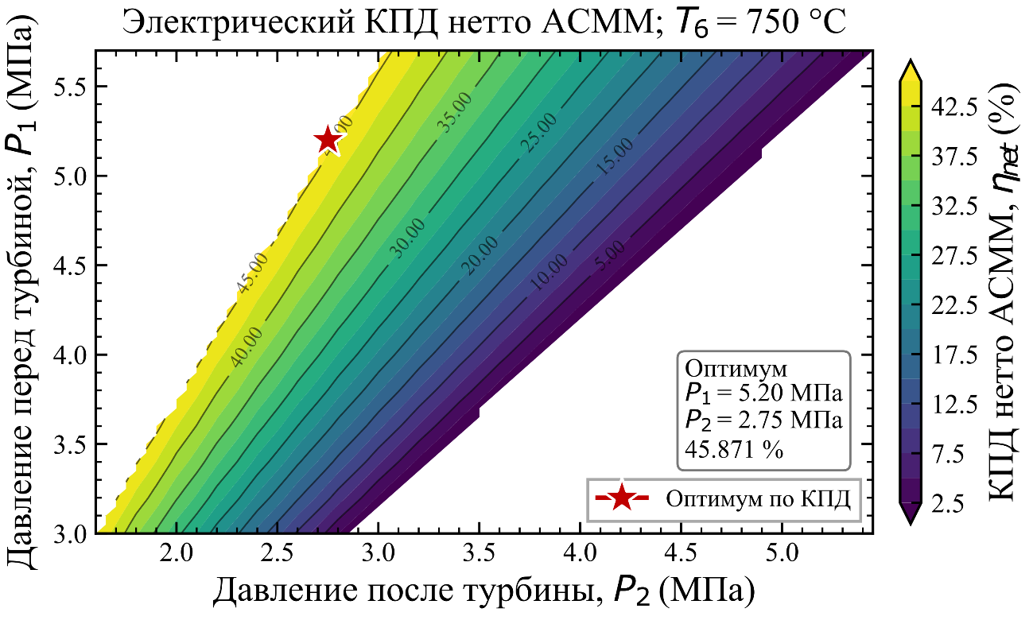
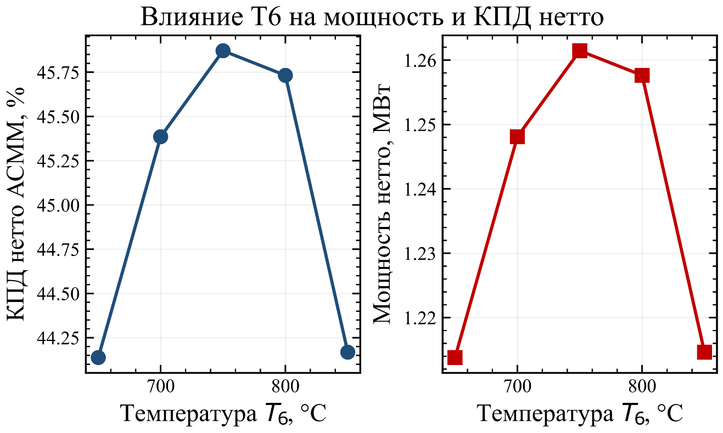

Оптимум He–Xe цикла по температуре на входе в реактор
750
750
Физическая причина максимума КПД в области $Т_{6}=750$°C:
1. При низкой $Т_{6}$ возрастает внешний подвод теплоты в реакторе на единицу расхода и требуется большей степени расширения, чтобы обеспечить полезную работу турбины.
2. При высокой $Т_{6}$ уменьшается энтальпийный перепад в реакторе. При фиксированной тепловой мощности это увеличивает расход рабочего тела: в диапазоне 650–850 °C он возрастает почти в 1,95 раза. Возрастают расходные потери и мощность компрессора.

Slide 8
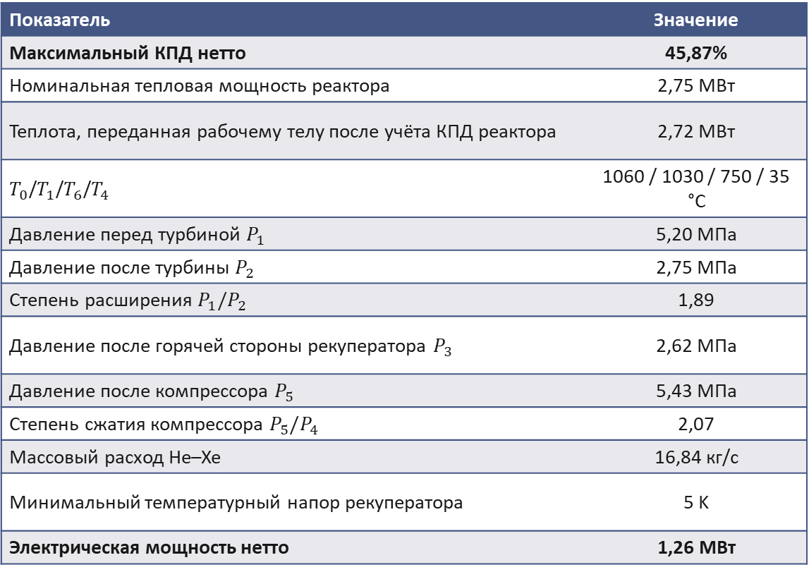
Параметры оптимального режима АСММ на базе рекуперативного цикла Брайтона на He-Xe
Показатель | Значение
Максимальный КПД нетто | 45,87%
Номинальная тепловая мощность реактора | 2,75 МВт
Теплота, переданная рабочему телу после учёта КПД реактора | 2,72 МВт
$T_{0}$/$T_{1}$/$T_{6}$/$T_{4}$ | 1060 / 1030 / 750 / 35 °C
Давление перед турбиной $P_{1}$ | 5,20 МПа
Давление после турбины $P_{2}$ | 2,75 МПа
Степень расширения $P_{1}/P_{2}$ | 1,89
Давление после горячей стороны рекуператора $P_{3}$ | 2,62 МПа
Давление после компрессора $P_{5}$ | 5,43 МПа
Степень сжатия компрессора $P_{5}/P_{4}$ | 2,07
Массовый расход He–Xe | 16,84 кг/с
Минимальный температурный напор рекуператора | 5 K
Электрическая мощность нетто | 1,26 МВт
Показатель | Значение, МВт
Внутренняя мощность турбины | 2,38
Мощность турбины на валу | 2,35
Электрическая мощность турбогенератора | 2,31
Внутренняя потребляемая мощность компрессора | 1,01
Мощность компрессора на валу | 1,02
Электрическое потребление компрессора | 1,04
Электрическая мощность брутто | 1,26
Электромеханические потери | 0,10
Собственные нужды водяного насоса | 0,001
Электрическая мощность нетто | 1,26

Slide 9
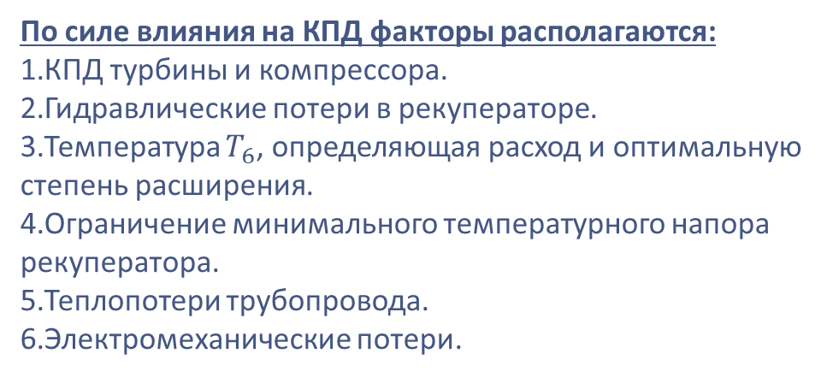
Анализ факторов влияния на КПД нетто
Формально максимум 45,871 % не лежит на границе заданного диапазона давлений и находятся внутри сетки. Однако он находится вблизи границы допустимой области по рекуператору: 5К.
По силе влияния на КПД факторы располагаются:
КПД турбины и компрессора.
Гидравлические потери в рекуператоре.
Температура $T_{6}$, определяющая расход и оптимальную степень расширения.
Ограничение минимального температурного напора рекуператора.
Теплопотери трубопровода.
Электромеханические потери.
Рекуператор имеет особенно высокую значимость, поскольку одновременно определяет степень использования теплоты турбинного выхлопа, допустимую область режимов и работу компрессора через гидравлические потери.

Slide 10
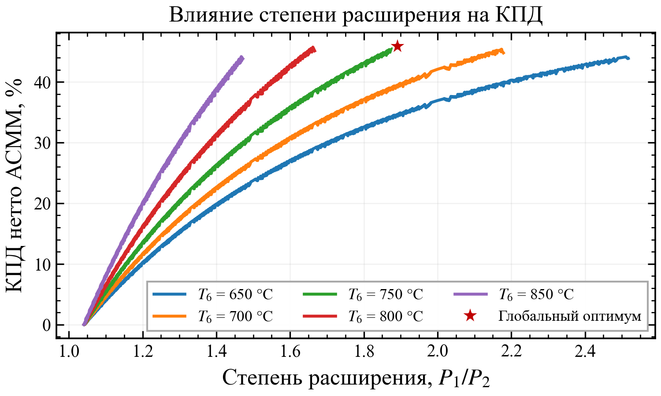
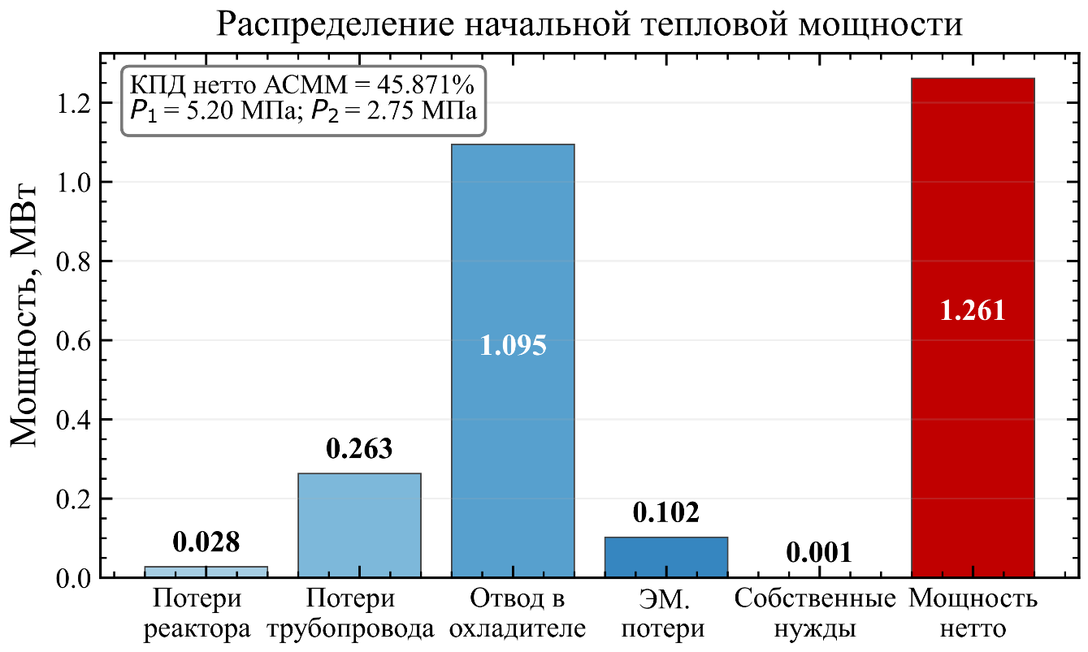
Степень расширения и КПД нетто He–Xe цикла
При малой степени расширения работа турбины недостаточна; при чрезмерной - прирост работы компрессора и ухудшение рекуперации превышают прирост турбинной мощности. Глобальный оптимум достигается при умеренной степени расширения 1,89.
С ростом $T_{6}$ оптимальное $P_{1}/P_{2}$ падает с 2,51 до 1,46. Это связано с тем, что при высоком $T_{6}$ расход рабочего тела выше и компрессорная составляющая баланса превышает прирост работы турбины.

Slide 11
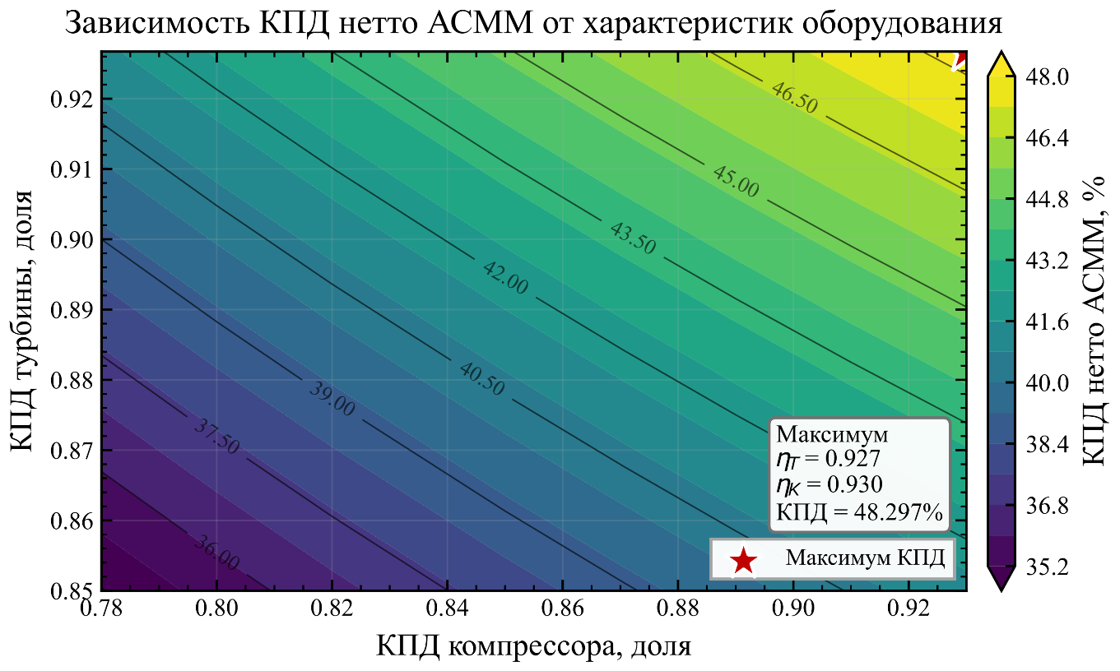
Чувствительность КПД нетто к параметрам оборудования
При увеличении каждого КПД на 1 п.п:
КПД турбины: прирост нетто-мощности около 25 кВт;
КПД компрессора: прирост нетто-мощности около 12 кВт.
Чувствительность к КПД турбины примерно в 2,1 раза выше.
Причина: внутренняя мощность турбины в оптимуме составляет 2,38 МВт, тогда как потребление компрессора - 1,016 МВт. Повышение КПД турбины напрямую увеличивает большой располагаемый энтальпийный перепад турбины; повышение КПД компрессора уменьшает меньшую по абсолютной величине работу сжатия.

Slide 12
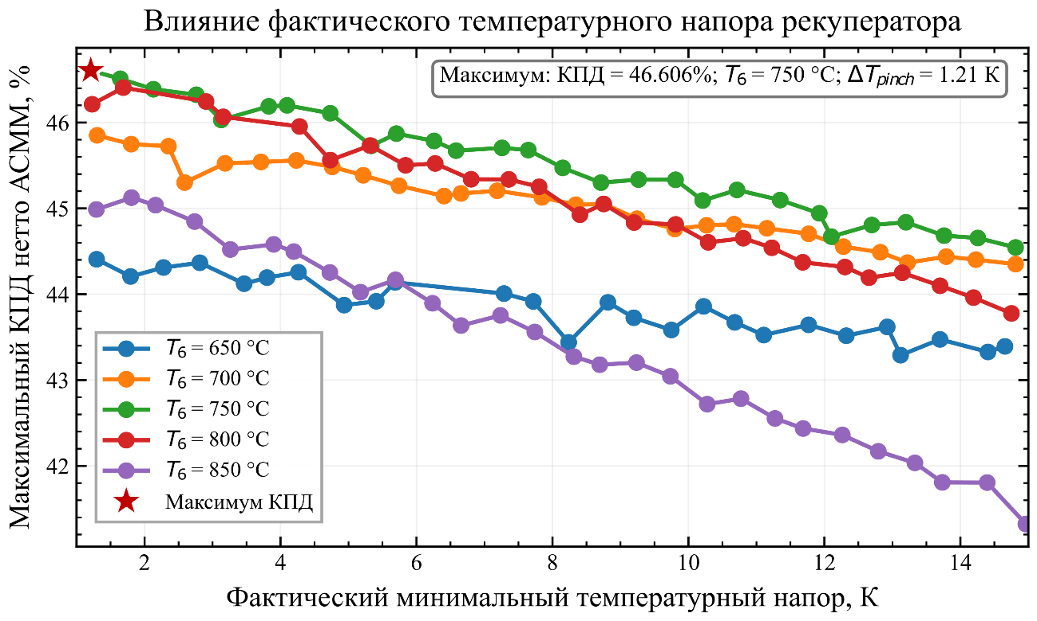
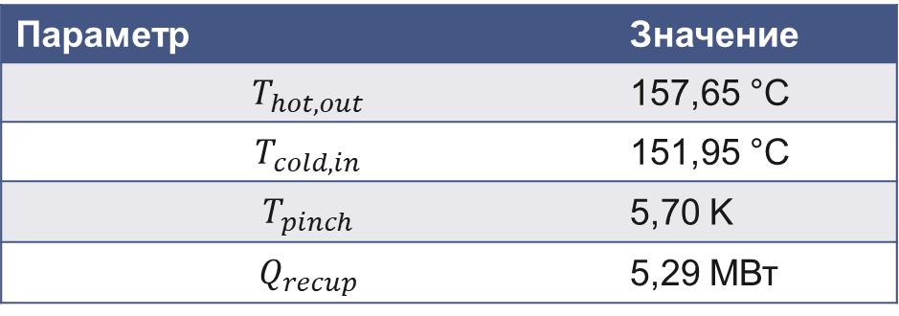
Параметр | Значение
$$T_{hot,out}$$ | 157,65 °C
$$T_{cold,in}$$ | 151,95 °C
$$T_{pinch}$$ | 5,70 K
$$Q_{recup}$$ | 5,29 МВт
Уменьшение допустимого напора повышает КПД, поскольку увеличивает регенеративный подогрев рабочего тела и уменьшает долю теплоты, которую необходимо получить в реакторе.
$T_{6}$ влияет на фактический пинч через расход и температурный профиль холодной стороны. Повышение $T_{6}$ увеличивает температуру рабочего тела на выходе рекуператора и меняет расход, поэтому область допустимых сочетаний P1, P2 и $T_{6}$ сужается или смещается.

Slide 13
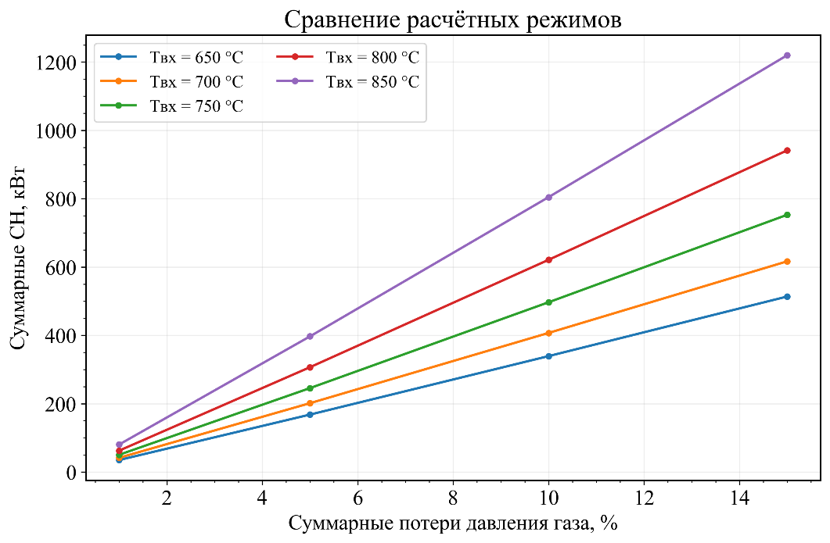
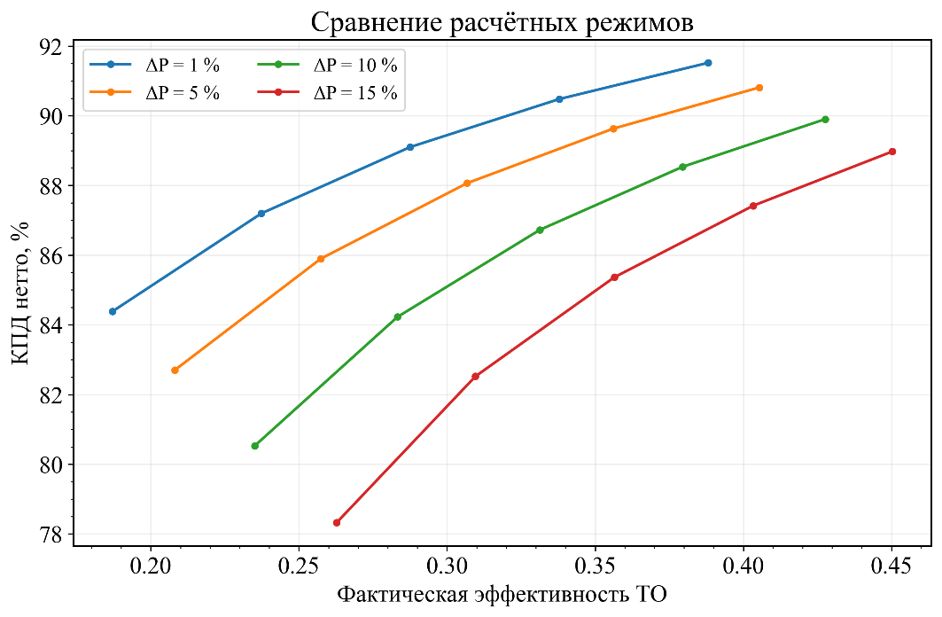
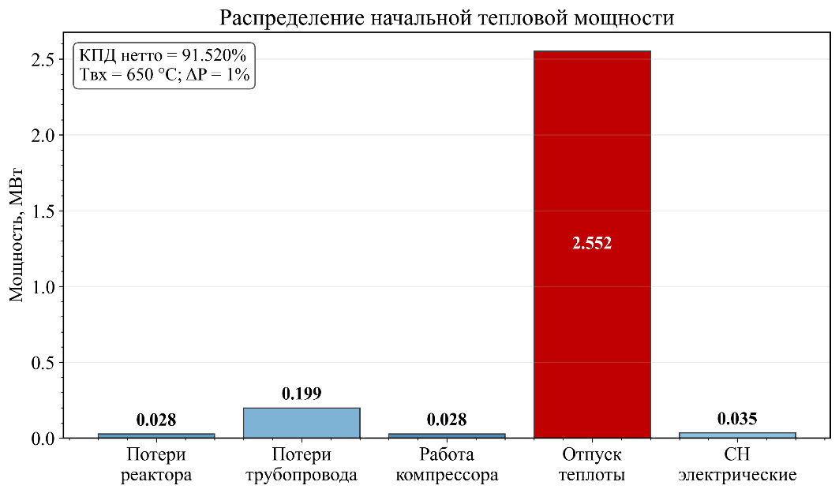

Slide 14
Ключевые выводы оптимизации
1. Рабочий режим He–Xe цикла: P₁ = 5,20 МПа, P₂ = 2,75 МПа, T₆ = 750 °C; КПД нетто 45,871 %.
2. Минимальный температурный напор рекуператора 1,21 K дает максимум КПД 46,606 % и требует проверки технической реализуемости.
3. КПД наиболее чувствителен к КПД турбины и компрессора. При ηТ = 0,927 и ηК = 0,930 расчетный максимум составляет 48,297 %.
4. Основное снижение полезной мощности связано с отводом теплоты в охладителе: 1,095 МВт при мощности нетто 1,261 МВт.

Slide 15
Исходные данные для проведения оптимизации цикла Брайтона с рекуперацией на sCO2 и He-Xe в режиме производства электроэнергии
Исходные данные для оптимизации He-Xe цикла
Параметры оптимизации в режиме отпуска тепловой мощности
Параметр | He-Xe
Тепловая мощность реактора, МВт | 2,75
Температура на выходе из РУ, °C | 1060
Температура на входе в турбину, °C | 1030
Температура перед компрессором, °C | 35
Внутренний относительный КПД турбины, % | 90
Внутренний относительный КПД компрессора, % | 83
Минимальный температурный напор в рекуператоре, °C | 5
Потери давления в рекуператоре, (холодной/горячей сторонам),% | 1,5
Молярная масса смеси, г/моль | 40
Мольная доля Xe | 0,283
Параметр | Значение
Тепловая мощность реактора, МВт | 2.75 МВт
Температура Na₁ на входе в реактор, °C | 550 °C
Температура Na₁ на выходе из реактора, °C | 730 °C
Температура Na₃ на входе в РТО, °C | 450…540 °C
Температура Na₃ на выходе из РТО, °C | 715 °C
Температура воды на входе, °C | 40 °C
Температура воды на выходе, °C | 70 °C
КПД реактора | 0.99
КПД РТО | 0.95
КПД трубопровода | 0.99
КПД теплообменника Na₃–вода | 0.95
КПД насосов | 0.75
Давление Na₁ | 1.2 МПа
Давление Na₃ | 1.0 МПа
Давление воды | 1.6 МПа
Варьируемые параметры оптимизации He-Xe циклов
Параметр | Диапазон | Шаг
Давление на входе в турбину​, МПа | 3-5 | 0,1
Давление на выходе из турбины​, МПа | 0,5-2 | 0,1
Температура теплоносителя на входе в реактор, °C | 650-800 | 50
Температура перед компрессором | 100-150 | 25
NIST REFPROP; Tournier J.-M., El-Genk M.S., Energy Convers. Manage., 2008; Bell I.H. et al., Ind. Eng. Chem. Res., 2014.

Slide 16
Спасибо за внимание!

